Slide 1
Лабораторная работа №1:
Реализация взаимодействия агента со средой
Работу выполнил:
студент 932302 группы
Акрамов Темирлан

Slide 2
Задачи
1. Сформировать карту на основе реального города.
2. Настроить логику среды (генерация и движение машин).
3. Реализовать 3 стратегии движения агента.
4. Провести серию экспериментов.
5. Проанализировать результаты

Slide 3
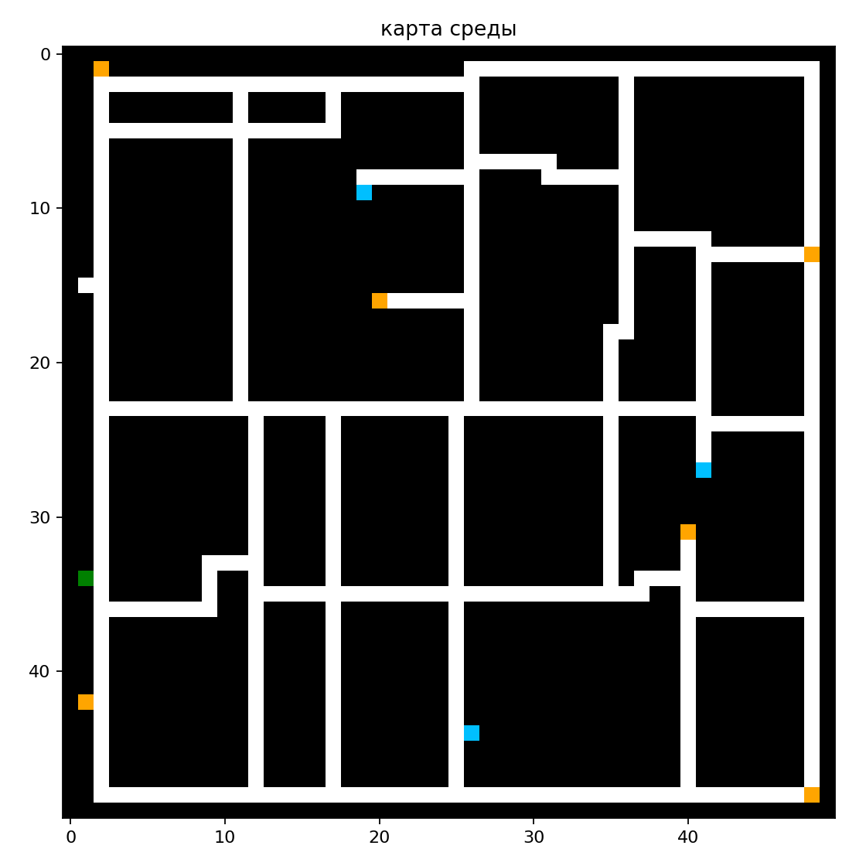
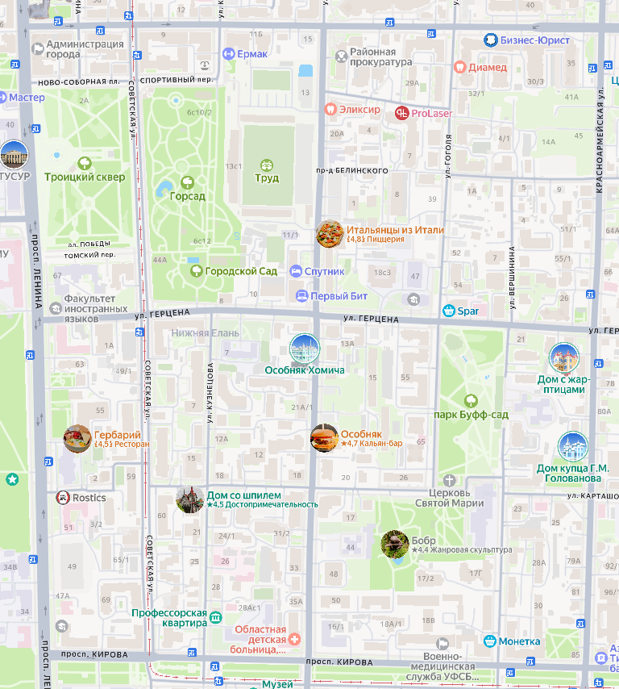
Среда моделирования
Для моделирования использован реальный городской сектор вокруг городского сада г. Томска, по изображению слева была получена карта (справа) 50х50 ячеек. Все дороги считаются двусторонними.

Slide 4
Логика среды, стратегии
Сторонние автомобили:
Время жизни от 15 до 150 шагов;
70% вероятность сохранить направление движения;
30% вероятность смены направления движения.
Навигация:
Расчет карты расстояний с помощью поиска в ширину.
Стратегии:
Shortest – выбор кратчайшего пути;
Predictive – выбор кратчайшего пути без учета клеток, занятых машинами;
Safe – выбор кратчайшего пути без учета клеток, занятых машинами и тех, что её окружают.

Slide 5
Эксперименты
Вероятности генерации машин: 0.005, 0.01, 0.02, 0.03, 0.05
Старты: 3 точки
Стратегии: shortest, predictive, safe
Seed: 11, 22, 33, 44, 55
Эпизоды: 100 / конфигурация

Slide 6
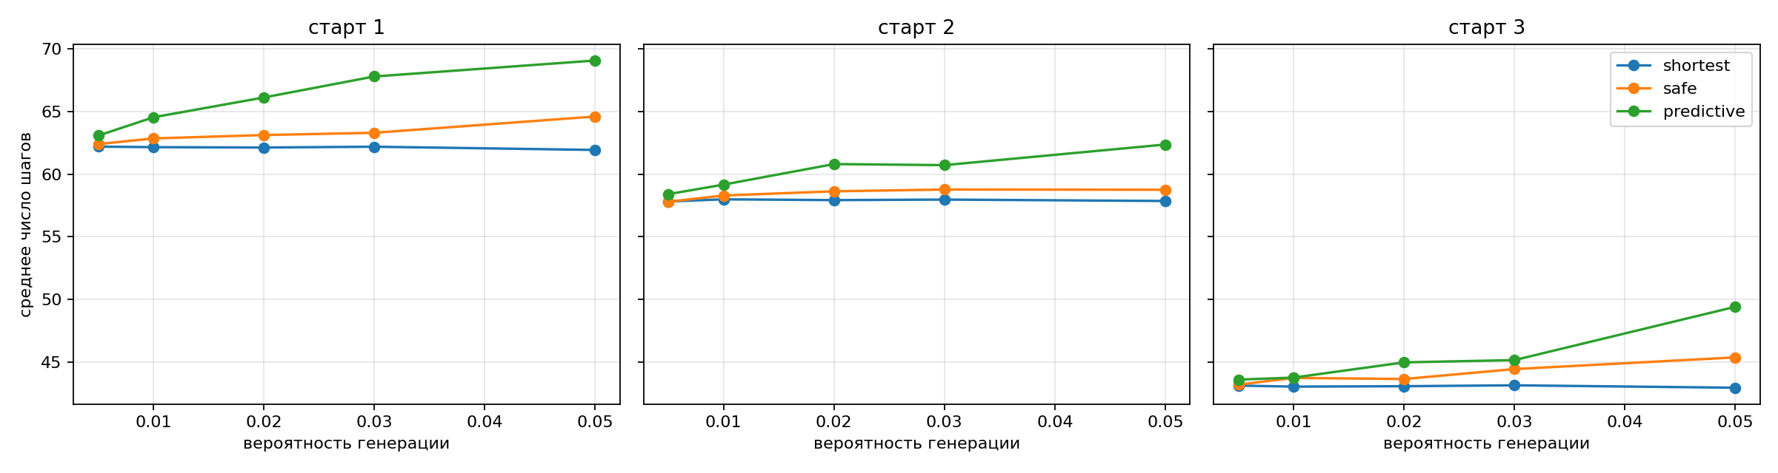
Результаты: длительность маршрута
Повышение плотности трафика = рост неопределенности
Стратегии Safe и Predictive требуют больше шагов
Shortest всегда идет напролом

Slide 7
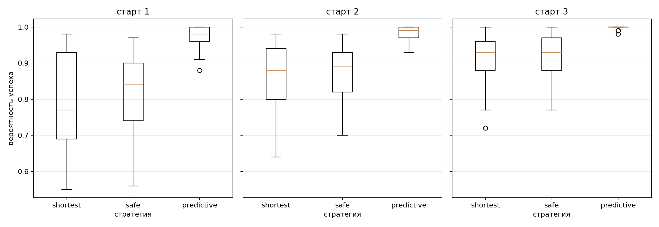
Результаты: успех доставки
Predictive – самая надежная стратегия
Shortest и Safe показывают нестабильные результаты из-за частых аварий

Slide 8
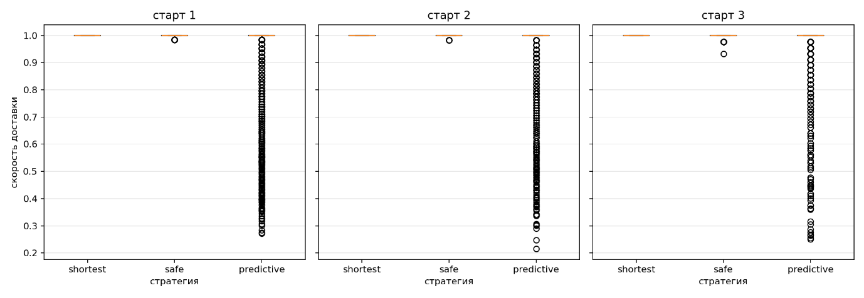
Результаты: скорость доставки
Predictive имеет длинный хвост задержек (выбросов) из-за вынужденных простоев перед машинами
Shortest и Safe при успехе всегда имеют скорость 1.0

Slide 9
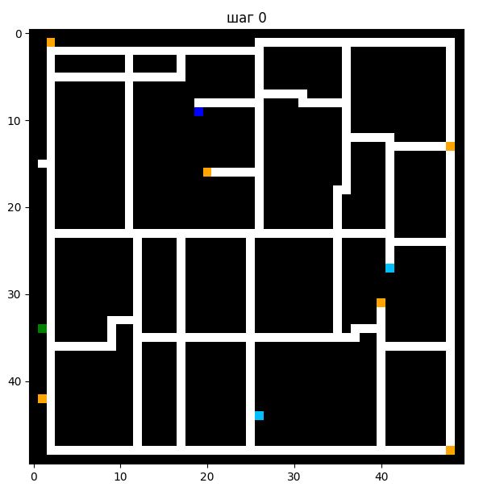
Результаты: визуализация симуляции
Стратегия: predictive
Вероятность генерации машин: 0.02
Старт: 1
Seed: 11
Старт: голубой цвет
Агент: синий цвет
Точки генерации машин: оранжевый цвет
Цель: зеленый цвет
Машины: красный цвет

Slide 10
Вывод
Создан симулятор среды с неопределённостью
Реализованы 3 стратегии передвижения агента
Построены графики, анализирующие скорость и успех доставок каждой стратегии с разных стартов
Создана визуализация симуляции для наглядной демонстрации одной из стратегий

Slide 11
Спасибо за внимание!

